Slide 1
Attività
Trapianto di Fegato
da Donatore Vivente
Dal 01 Gennaio 2001
Al 30 Giugno 2013

Slide 2
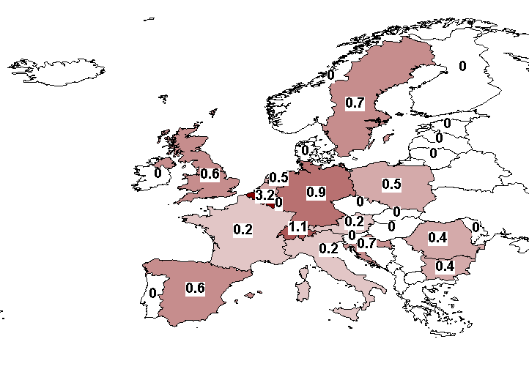
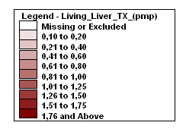
Living Liver Transplant P.M.P.
Year 2011

Slide 3
Segnalazioni Trapianto da Vivente
FEGATO vivente 2001 – 2013
NOTA: è possibile che il numero di segnalazioni concluse con trapianto effettuato non corrisponda ai trapianti da vivente effettivamente eseguiti nel periodo di riferimento poiché la scheda di esecuzione del trapianto è inviata al CNT solo successivamente alla dimissione del donatore e del ricevente.

Slide 4
Segnalazioni Trapianto da Vivente
FEGATO vivente 2001 - 2013

Slide 5
Segnalazioni Senza Trapianto
FEGATO vivente 2001 - 2013

Slide 6
Attività di trapianto
FEGATO vivente 2001 – 2013*
N° trapianti per anno *
*Per l’ultima annualità il dato è in proiezione

Slide 7
Attività di trapianto *
FEGATO vivente 2001 - 2013
N° trapianti per centro trapianti
Totale trapianti

Slide 8
Relazione donatore - ricevente
FEGATO vivente 2001 - 2013

Slide 9
Patologia dei riceventi
FEGATO vivente 2001 - 2013

Slide 10
Età dei riceventi
FEGATO vivente 2001 - 2013

Slide 11
Attività di trapianto *
FEGATO vivente 2001 – 2013*
Attività adulto/ pediatrica
Tx pediatrici:
dell’attività totale
*Per l’ultima annualità il dato è in proiezione

Slide 12
Sopravvivenza – Organo/Paziente
FEGATO vivente 2001 - 2010
Sopravvivenza organo: 79.9 %
(sopravvivenza 1 anno)
Sopravvivenza paziente : 85.2 %
(sopravvivenza 1 anno)

Slide 13
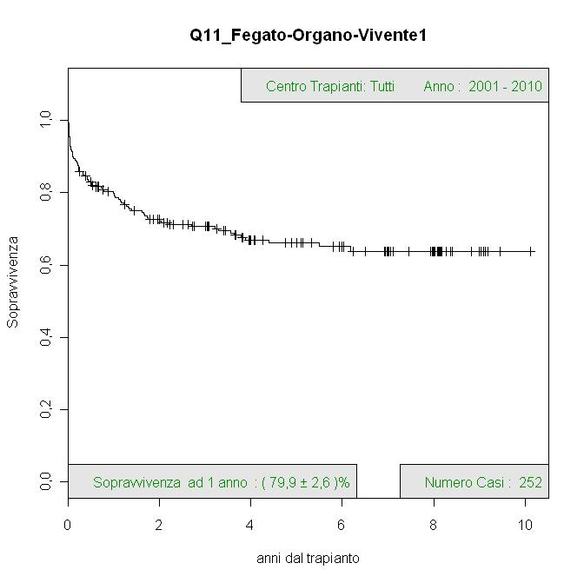
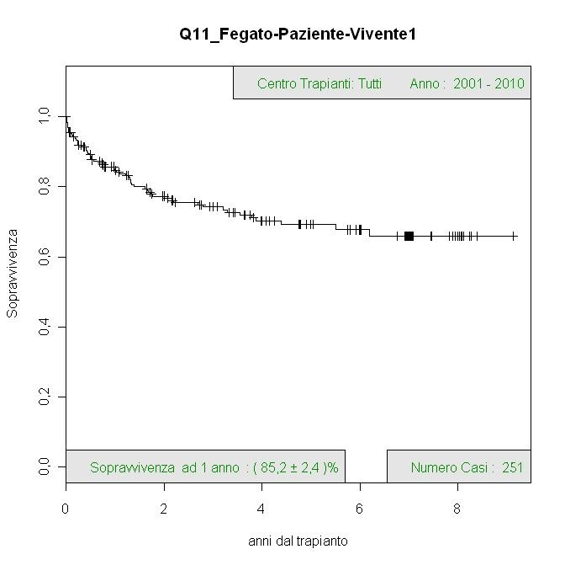
Sopravvivenza – Organo/Paziente
FEGATO vivente 2001 - 2010

